Slide 1

平成29年度
港営事業会計
事業レポート
大阪市港湾局

Slide 2
コンテンツ
・・・・・・・・・・・・・・・・・・・・・・・・・・・・・・・２
・・・・・・・・・・・・・・・・・・・・・・・・・・・・・・３
・・・・・・・・・・・・・・・・・・・・・・・・・・・４
・・・・・・・・・・・・・・・・・・・・・・・・・・・・・・・・・５
  ・・・・・・・・・・・・・・・・・・・・・・・・・・・５
  ・・・・・・・・・・・・・・・・・・・・・・・・・・・・７
・・・・・・・・・・・・・・・・・・・・・・・・・・・・・・９
  ・・・・・・・・・・・・・・・・・・・・・・・・・・・・・９
  ・・・・・・・・・・・・・・・・・・・・・・・・・・・11
  ・・・・・・・・・・・・・・・・・・・・・・・・・・・・12
・・・・・・・・・・・・・・・・・・・・・・・・・・・・・・・・・13
  ・・・・・・・・・・・・・・・・・・・・・・・・・・・13
    ・・・・・・・・・・・・・・・・・・・・・・・・・・・・・13
    ・・・・・・・・・・・・・・・・・・・・・・・・・・・・・15
    ・・・・・・・・・・・・・・・・・・・・・・・・18
    ・・・・・・・・・・・・・・・・・・・・・・・・・・・・・20
  ・・・・・・・・・・・・・・・・・・・・・・・・・・・・21
    ・・・・・・・・・・・・・・・・・・・・・・・・・・・・・21
    ・・・・・・・・・・・・・・・・・・・・・・・・・・・・・23
    ・・・・・・・・・・・・・・・・・・・・・・・・25
    ・・・・・・・・・・・・・・・・・・・・・・・・・・・・・27
    ・・・・・・・・・・・・・・・・・・・・・・・28
・・・・・・・・・・・・・・・・・・・・・・・・・・・・・・・・・29
  ・・・・・・・・・・・・・・・・・・・・・・・・・・・・29
  ・・・・・・・・・・・・・・・・・・・・・・・・・・・・31
    ・・・・・・・・・・・・・・・・・・・・・・・・31
    ・・・・・・・・・・・・・・・・・・・・・・・・・32
  ・・・・・・・・・・・・・・・・・・・・・・・33
  ・・・・・・・・・・・・・・・・・・・・・・・・・・・・・34
  ・・・・・・・・・・・・・・・・・・・・・・・・・・34
・・・・・・・・・・・・・・・・・・・・・・・・・・・・・・・・・・・35
大阪港概略図
局長メッセージ
港営事業会計について
事業概要
  港湾施設提供事業
  大阪港埋立事業
決算ハイライト
  港営事業会計
  港湾施設提供事業
  大阪港埋立事業
経営指標
  港湾施設提供事業
    収益性
    安全性
    生産性及び効率性
    健全性
  大阪港埋立事業
    収益性
    安全性
    生産性及び効率性
    健全性
  類似団体平均について
財務諸表
  比較貸借対照表
  比較損益計算書
    港湾施設提供事業
    大阪港埋立事業
  キャッシュ・フロー計算書
  剰余金計算書
  資本的収支（参考）
注記
１

Slide 3
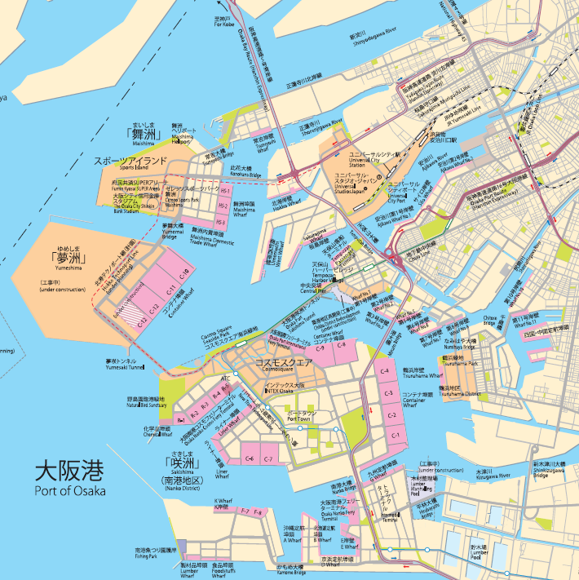
大阪港概略図
2

Slide 4
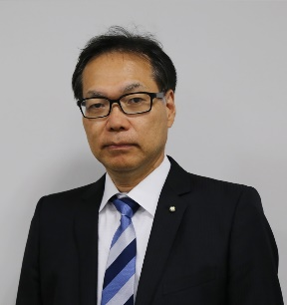
局長メッセージ
大阪港は、慶応４年７月15日に開港し、現在に至るまで、わが国有数の国際貿易港として、大阪都市圏における産業経済活動及び市民の消費生活を支える重要な社会経済基盤であります。
大阪市は、昭和27年１月から大阪港の港湾管理者となり、時代のニーズに即して、港湾施設の整備や埋立事業を行い、現在も、大阪経済の活性化と豊かで安定した市民生活を支える港、そして市民の生命・財産を災害から守り、安全で使いやすい港の実現を目標とし、港湾物流機能の強化や臨海地域の活性化、防災・減災機能の充実等の取り組みを進めております。
大阪市港湾局長
藪内 弘
こうした大阪市の港湾事業は、岸壁、防波堤等の港湾施設や臨港道路・緑地の整備、高潮対策及び廃棄物埋立処分場などを所管する一般会計と、準公営企業会計として港湾施設提供事業・大阪港埋立事業を所管する港営事業会計の２つの会計方式により処理しております。このうち、地方公営企業法の財務規定等を適用している港営事業会計につきましては、平成18年度決算より「港営事業会計アニュアルレポート」を、今回の平成29年度決算からは、より市民の方々にわかりやすいようリニューアルした「港営事業会計事業レポート」を作成・公表し、民間企業並みの会計情報の開示に取り組んでおります。
大阪港では、西日本・関西圏の産業活性化に貢献するとともに、豊かで安定した市民生活を支える西日本のゲートポートをめざし、阪神港への集荷機能の強化、港湾施設の充実による取扱能力の増強、効率的な物流体系及び運営体制の構築に向けて取り組むことにより、これまで以上に物流の効率化や基幹航路の維持・拡大に努め、大阪都市圏、西日本の物流を支える港を目指してまいります。
そのような状況のもと、港湾施設提供事業におきましては、施設の老朽化に伴い将来予想される事業リスクや民間ニーズに対応できる財務体質の向上を図ることにより、大阪港の競争力を強化することを目的に、平成30年3月に「港湾施設提供事業経営計画」を策定し、経営改善を進めております。
一方、大阪港埋立事業におきましては、近年は企業の土地保有ニーズが多様化するなど、今後の臨海部埋立地の土地売却は不透明な状況となっているものの、一定の土地売却収益及び土地賃貸料収益を確保しております。引き続き、「事前登録制度」などによる土地売却を促進し、経営の健全化を図っていくとともに、夢洲におけるＩＲや2025年日本万国博覧会の誘致に港湾局としても積極的に取り組むことなどにより、さらなる臨海地域の活性化を図ってまいります。
港湾局では、今後とも、大都市圏を支える社会基盤として次世代に安心して引き継げる持続可能な港づくりに努めるとともに、安全で安心な港の実現に向けた取り組みを進めてまいりますので、引き続き関係各位のご支援ご協力を賜りますようお願い申し上げます。
３

Slide 5
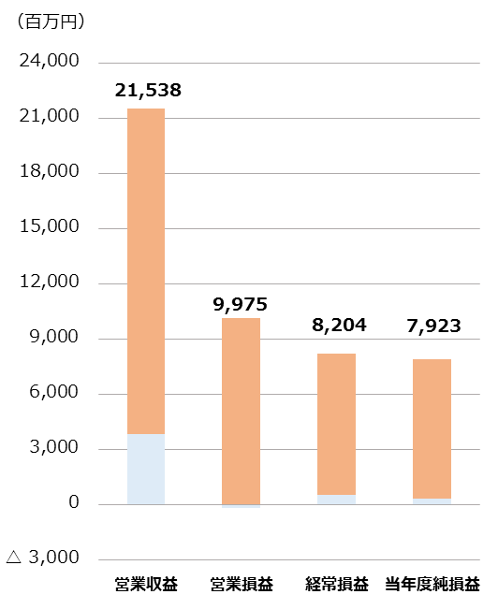
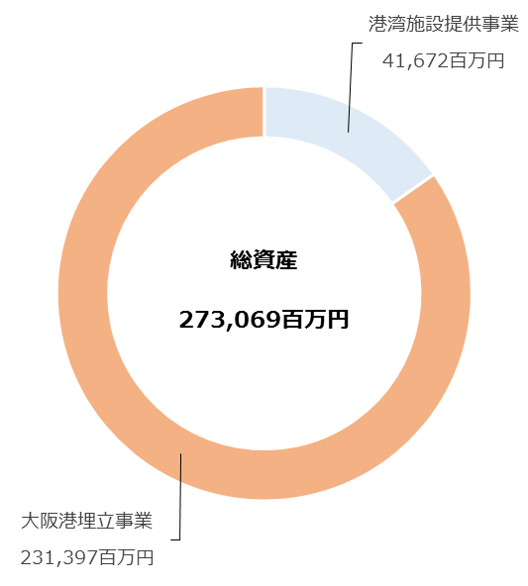
港営事業会計について
目標像・使命
  大阪経済の活性化と豊かで安定した市民生活を支える大阪港の実現のため、港湾機能の強化、都市環境の保全並びに臨海地域の活性化に資する施策を、重点的、効果的に進めます。
平成29年度決算状況
港湾施設提供事業
港湾機能を効率的に発揮させるために必要な埠頭用地、上屋、荷役機械等を整備しています。
大阪港埋立事業
流通施設用地や保管施設用地等物流の効率化に資するものや都市機能用地等を造成しています。
４

Slide 6
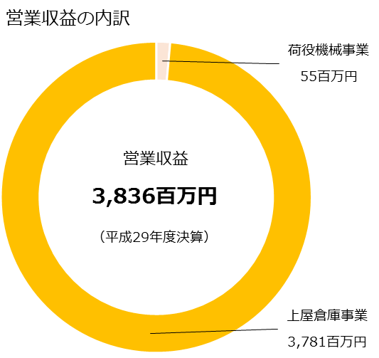
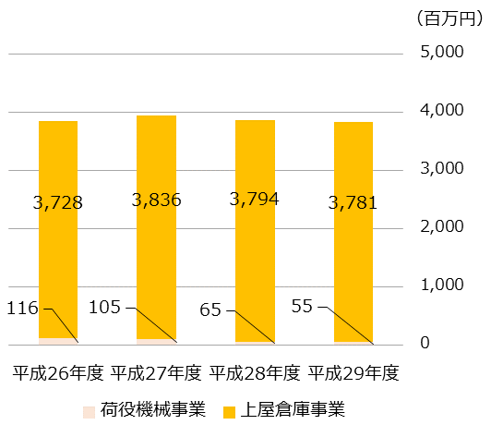
港湾施設提供事業
事業概要
＞営業収益（平成29年度決算）
  3,836百万円
（前年度比△24百万円）
＞営業損益（平成29年度決算）
  △178百万円
（前年度比+208百万円）
荷役機械事業
  岸壁に、貨物の積み降ろしを行う荷役機械を設置し、利用者の用に供しています。平成29年度末時点において、公共外貿多目的埠頭Ｃー６・７にコンテナ荷役のためのガントリークレーンを計２基設置しています。
荷役機械事業 業務量（平成29年度）
  基数 ２基
  業務量 691時間
上屋倉庫事業
  上屋・附設事務所・貯炭場・荷さばき地等を有し、利用者の用に供することで、民間の倉庫事業などとともに、大阪港の荷さばき・保管業務の一翼を担っています。
  上屋とは、岸壁または、物揚場に面した水際第一線に設置され、輸出入貨物の荷さばきと一時的保管を行う場所です。港営事業会計所管の上屋には、一般上屋をはじめ青果物上屋、船客上屋があります。
  附設事務所は、貨物の受け渡し業務の確認等を行うところで、上屋に付属したものと荷さばき地に単独で設置されているものがあります。
  貯炭場は、石炭を一時的に保管する施設です。
  荷さばき地は、岸壁及び物揚場の背後にあり、貨物の荷さばきを行うところです。
上屋倉庫事業 業務量（平成29年度）
  上屋
  施設数 81棟
  面積 240,337㎡
  附設事務所
  施設数 48ヵ所
  面積 13,699㎡
  貯炭場
  面積 4,902㎡
  荷さばき地
  面積 966,822㎡
５

Slide 7
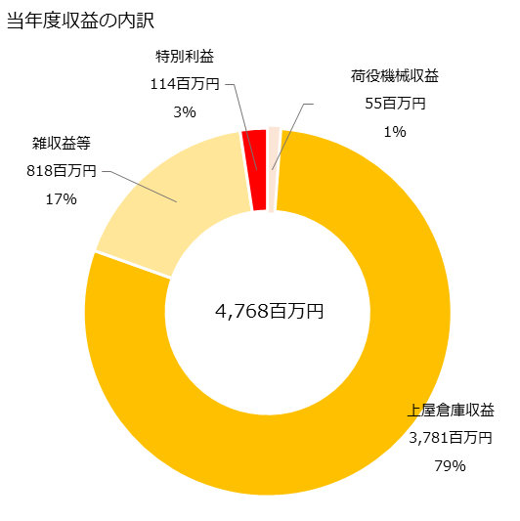
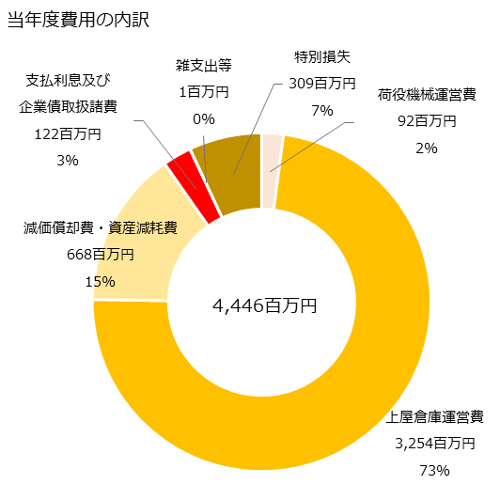
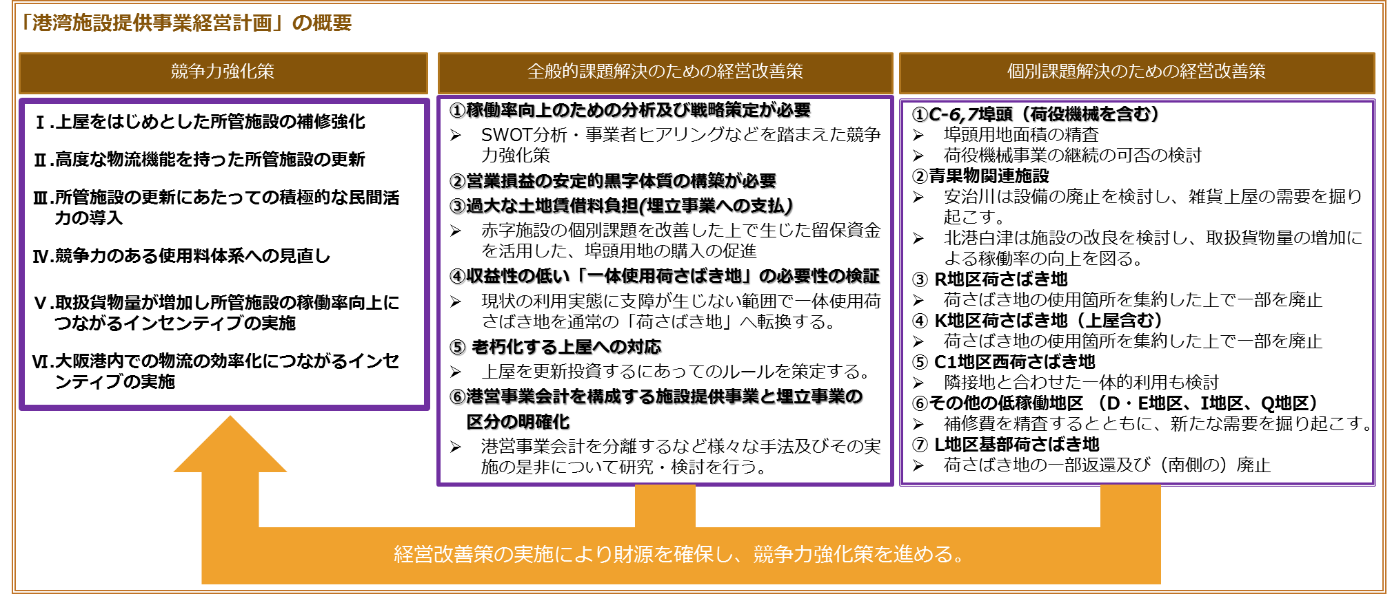
事業概要
港湾施設提供事業経営計画
  港湾施設提供事業では、取り巻く状況の変化や事業の全般的な課題、施設毎の個別課題を踏まえた経営の抜本的な改革を実施し、施設の老朽化に伴い将来予測される事業リスクや利用者ニーズに対応できる財務体質の向上を図ることにより、大阪港の競争力を強化することを目的に「港湾施設提供事業経営計画」を平成30年3月に策定しました。
  この「港湾施設提供事業経営計画」を着実に進めることにより、経営改善を進めてまいります。
６

Slide 8
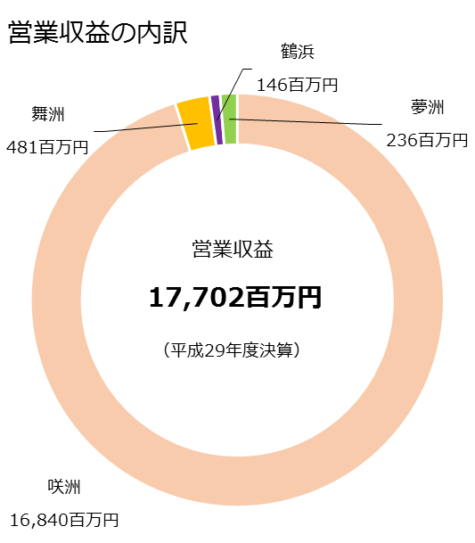
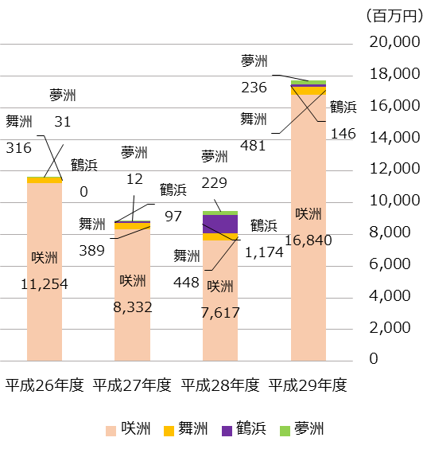
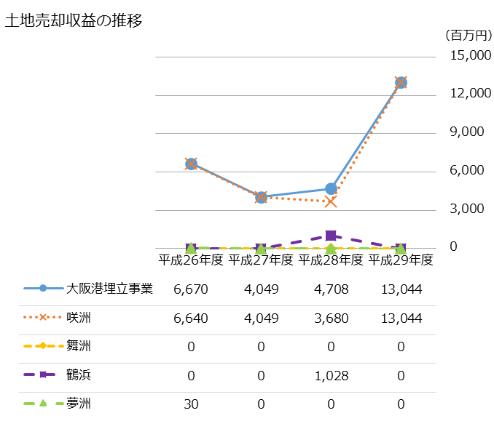
大阪港埋立事業
事業概要
＞営業収益（平成29年度決算）
  17,702百万円
（前年度比+8,235百万円）
＞営業損益（平成29年度決算）
  10,153百万円
（前年度比+5,071百万円）
大阪港埋立事業
  大阪港埋立事業は、公有水面の埋立により取得した咲洲（南港）地区、舞洲（北港北）地区及び鶴浜地区の埋立地を、埠頭用地、公園・緑地及び道路等の行政財産となる市有地等を除き、普通財産として土地利用計画に応じて企業等へ分譲しています。
  また夢洲（北港南）地区については、平成19年度末に一般会計より会計移行し、造成及び都市基盤整備が完了した一部の区画を平成24年度より売却しています。
７

Slide 9
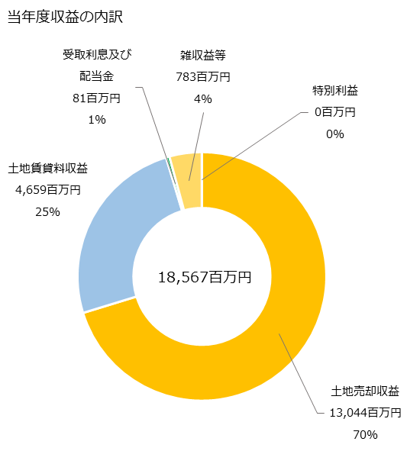
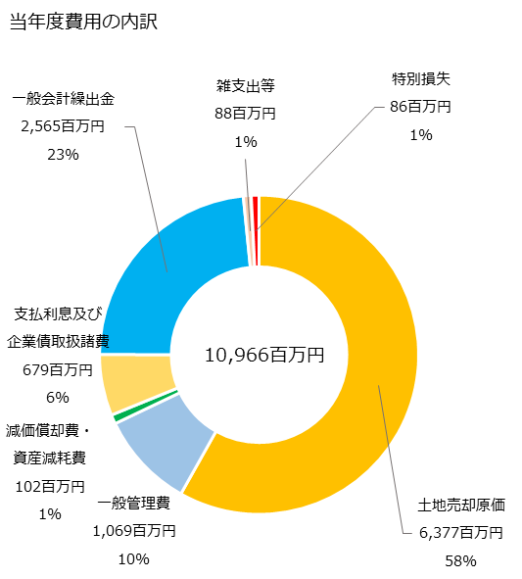
事業概要
平成29年度 売却契約締結土地位置図
8

Slide 10
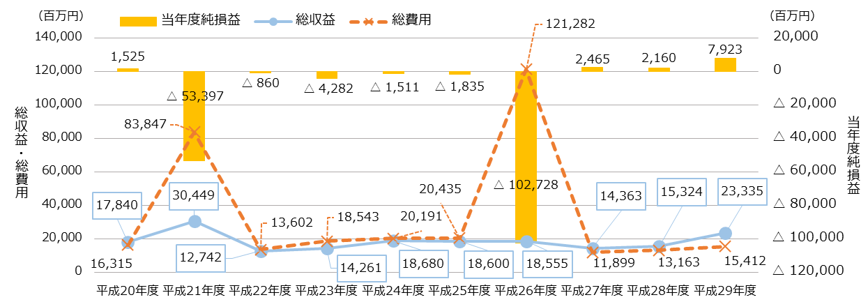
決算ハイライト
港営事業会計
９

Slide 11
決算ハイライト
業績概況
  営業収益
    平成29年度の港営事業会計の営業収益は、前年度に比べ82億1,100万円増の215億3,800万円となりました。これは、大阪港埋立事業において、土地売却収益が増加したことによるものです。
  営業損益
    平成29年度の港営事業会計の営業損益は、前年度に比べ52億7,900万円増の99億7,500万円の黒字となりました。これは、大阪港埋立事業において、土地売却収益が増加したことにより営業収益が増加したことなどによるものです。
  経常損益
    平成29年度の港営事業会計の経常損益は、前年度に比べ55億3,100万円増の82億500万円の黒字となりました。これは、大阪港埋立事業における土地売却収益の増加により営業収益が増加したことなどによるものです。
  当年度純損益
    平成29年度の港営事業会計の当年度純損益は、前年度に比べ57億6,300万円増の79億2,300万円の黒字となりました。これは、大阪港埋立事業における土地売却収益の増加による営業収益の増加や、平成28年度における固定資産台帳の整理に伴う特別損失（8億6,800万円）が皆減したことなどによるものです。
財政状態
  総資産額の状況
    平成29年度末の港営事業会計の総資産額は、現金預金の増加及びそれに伴う一般会計への短期貸付金の増加などにより、前年度末に比べ1億2,000万円増の2,730億6,900万円となりました。
  純資産額の状況
    平成29年度末の港営事業会計の純資産額は、当年度純利益を計上したことにより、前年度末に比べ79億2,300万円増の975億8,400万円となりました。
キャッシュ・フロー
  業務活動によるキャッシュ・フロー
    港営事業会計の業務活動によるキャッシュ・フローについては、大阪港埋立事業における好調な土地売却などにより、前年度に比べ181億3,400万円増の193億8,300万円の増加となりました。
  投資活動によるキャッシュ・フロー
    港営事業会計の投資活動によるキャッシュ・フローについては、一般会計への短期貸付金が増加したことなどにより、前年度に比べ186億5,700万円減の114億4,700万円の減少となりました。
  財務活動によるキャッシュ・フロー
    港営事業会計の財務活動によるキャッシュ・フローについては、企業債償還額が前年度よりも少なかったことから、5億6,500万円増の79億1,800万円の減少となりました。
  現金及び現金同等物期末残高
    港営事業会計の現金及び現金同等物期末残高については、投資活動により114億4,700万円、財務活動により79億1,800万円減少したものの、業務活動により193億8,300万円増加したことから、前年度末に比べ1,800万円増の2億3,300万円となりました。
10

Slide 12
決算ハイライト
港湾施設提供事業
業績概況
  営業収益
    平成29年度の港湾施設提供事業の営業収益は、前年度に比べ2,400万円減の38億3,600万円となりました。これは、荷役機械の稼働時間が減少したことや、北港白津地区荷さばき地において事業者が撤退したことなどによるものです。
  営業損益
    平成29年度の港湾施設提供事業の営業損益は、前年度に比べ2億800万円改善した1億7,800万円の赤字となりました。これは、前年度末で一部供用を廃止したR地区の荷さばき地の埠頭用地賃借料の減少などにより営業費用が減少したためです。
  経常損益
    平成29年度の港湾施設提供事業の経常損益は、前年度に比べ2億1,100万円増の5億1,700万円の黒字となりました。これは企業債残高の減少などに伴い支払利息が減少したことなどによるものです。
  当年度純損益
    平成29年度の港湾施設提供事業の当年度純損益は、前年度に比べ3億8,400万円増の3億2,200万円の黒字となりました。これは、平成28年度における固定資産台帳の整理に伴う特別損失（7億4,100万円）が皆減したことなどによるものです。
11

Slide 13
決算ハイライト
大阪港埋立事業
業績概況
  営業収益
    平成29年度の大阪港埋立事業の営業収益は、前年度に比べ82億3,400万円増の177億200万円となりました。これは、コスモスクエア複合一体開発による公募を実施した土地などの売却によるものです。
  営業損益
    平成29年度の大阪港埋立事業の営業損益は、前年度に比べ50億7,100万円増の101億5,300万円の黒字となりました。これは、土地売却収益の増加による営業収益の増加によるものです。
  経常損益
    平成29年度の大阪港埋立事業の経常損益は、前年度に比べ53億2,000万円増の76億8,700万円の黒字となりました。これは土地売却収益の増加による営業収益の増加や、企業債残高の減少などによる支払利息の減少などによるものです。
  当年度純損益
    平成29年度の大阪港埋立事業の当年度純損益は、前年度に比べ53億7,800万円増の76億100万円の黒字となりました。これは、経常損益の増加などによるものです。
12

